Slide 1
Тема 2. Зайнятість і підприємництво

Slide 2
Зайнятість населення– діяльність людей для одержання доходу в грошовій або іншій формах, яка не заборонена законодавством.
Робота – це, окрім грошей, чудовий спосіб реалізації власних мрій, ідей і переконань, а тому важливо заздалегідь замислитися й обрати те професійне заняття, яке більше припаде до душі.

Slide 3
Форми особистої зайнятості:
• робота за наймом;
• самозайнятість, або фріланс;
• підприємництво.
Робота за наймом передбачає, що людина стає працівником компанії, установи, органу державної влади тощо (роботодавця) та регулярно виконує обумовлені під час рацевлаштування завдання. За це роботодавець виплачує людині заробітну плату. Крім того, роботодавець має створити працівнику сприятливі умови для праці (наприклад, забезпечити всім необхідним для виконання завдань, зокрема, безпечним робочим місцем). Також роботодавець має надати працівнику час для відпочинку (упродовж дня – перерва на обід, упродовж тижня – вихідні, упродовж року – відпустка).
Cамозайнятість, або фріланс, - людина виконує окремі замовлення компанії-клієнта та отримує від неї за це певну винагороду. Таких людей називають фрілансерами. Зазвичай фрілансер на прохання компанії-клієнта виконує конкретні, чітко вимірні, але переважно короткострокові завдання. Це може бути, наприклад, переклад іноземного тексту, підготовка звіту за результатами дослідження ринку або написання комп’ютерної програми.
Підприємництво - самостійна, регулярна (систематична), на власний ризик діяльність із виробництва чи продажу товарів і послуг, яка спрямована на одержання економічної вигоди (прибутку) або досягнення певних економічних і соціальних результатів. Підприємництво є основою розвитку економіки будь-якої країни. Тому держава всіляко сприяє розвитку підприємництва, і малого та середнього бізнесу зокрема.

Slide 4
Найманий працівник може розраховувати на отримання заробітної плати за свою роботу. Це – регулярний і доволі стабільний дохід. Зазвичай у структурі заробітної плати виокремлюють основну(оклади, тарифні ставки) і додаткову(бонуси, премії, надбавки) заробітну плату:
• основна виплачується працівнику за виконану роботу в межах так званих звичайних норм праці;
• додаткова – за ефективнішу роботу та перевищення звичайних норм праці.
Залежно від професії та сфери діяльності роботодавця, співвідношення основної та додаткової заробітної плати в загальній винагороді працівника може істотно різнитися. Наприклад, заробітна плата менеджера з продажів може більше ніж наполовину складатися з премій (додаткова заробітна плата), які він отримає з розрахунку кількості проданих товарів. А у винагороді касира або бухгалтера в тій самій компанії, найімовірніше, переважатиме оклад (основна заробітна плата) з незначними за розмірами преміями.

Slide 5
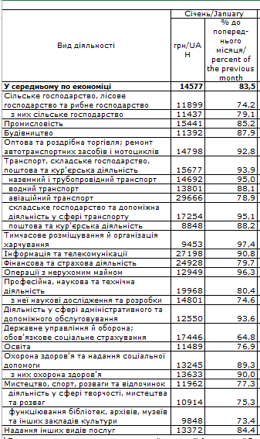
Середня заробітна плата штатних працівників за видами економічної діяльності за місяць у 2022 році
Розмір заробітної плати диктує ринок праці – умовне місце, де формується попит і пропозиція на робочу силу.

Slide 6
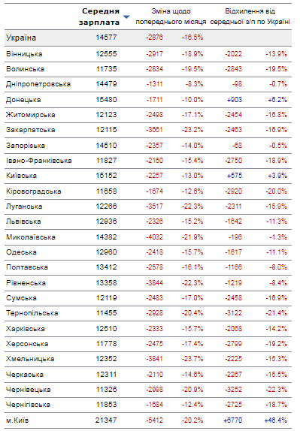
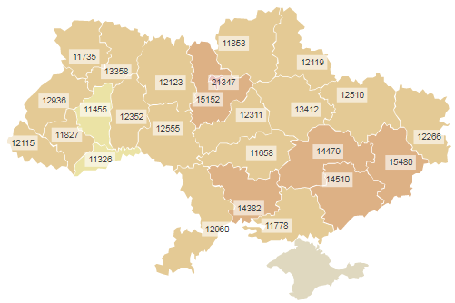
Середня заробітна плата по регіонах України у січні 2022 році

Slide 7
Ринок праці – це, насамперед, сукупність суспільних відносин, що виникають на перетині бажання одних людей (працівників) продати свою здатність до праці (пропозиція) та бажання інших осіб (роботодавців) скористатися їхніми дібностями, знаннями та досвідом задля отримання фінансової вигоди або досягнення іншого оціального ефекту (попит).
Ринок праці є складовою економічної системи й в умовах глобальної ринкової економіки теж набуває глобальних рис. Водночас глобальність ринку праці об’єктивно співіснує з сегментацією ринку, обумовленою різноманітністю професій і робітників, які потрібні сучасній економіці.

Slide 8
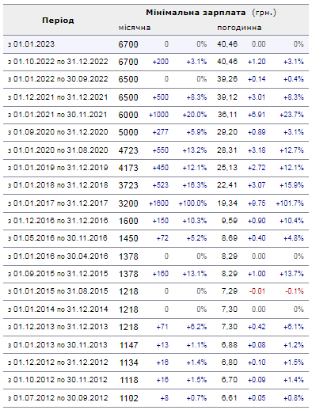
Мінімальна заробітна плата - мінімальний розмір оплати праці, яку роботодавець має сплатити за виконану найманим працівником норму праці.
Динаміка мінімальної заробітної плати в Україні
https://ilostat.ilo.org/

Slide 9
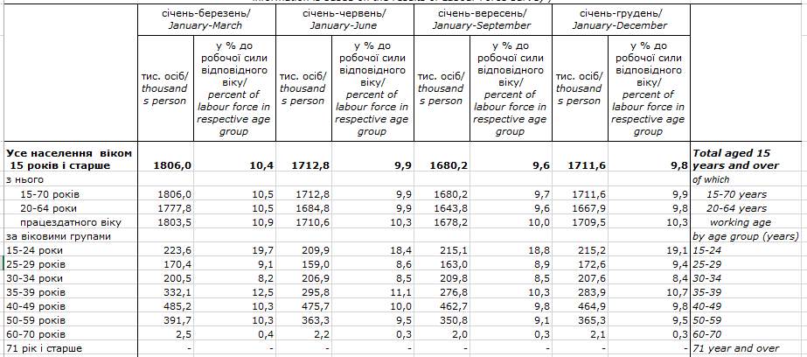
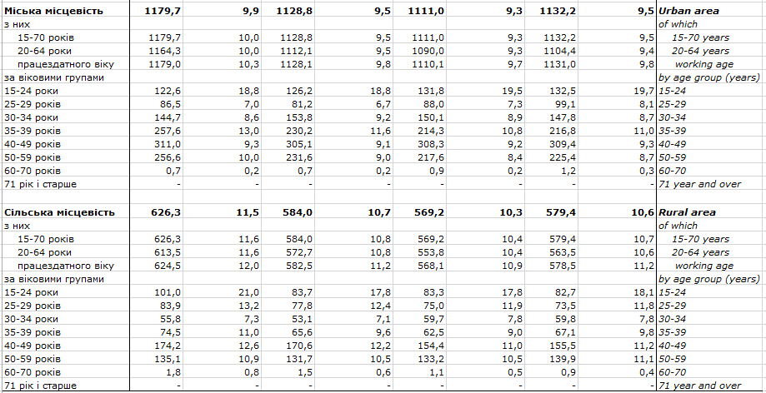
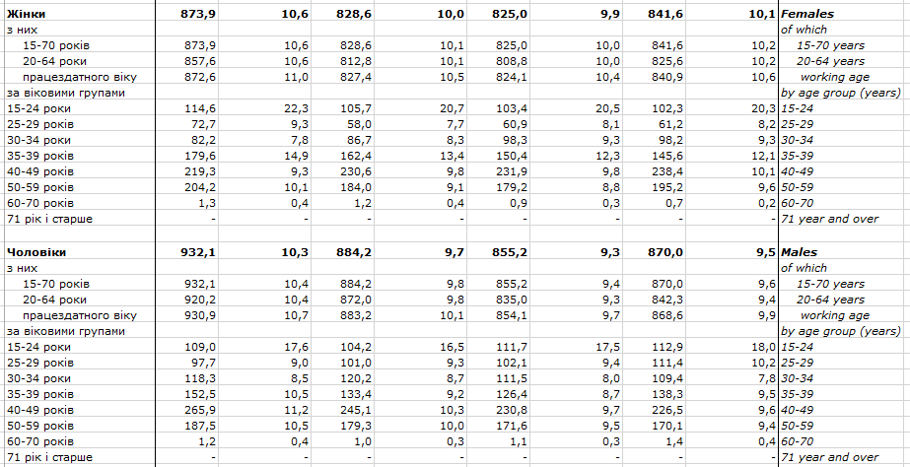
Безробіття населення (за методологією МОП) за статтю, типом місцевості та віковими групами у 2021 році

Slide 10
Прихований ключовий недолік роботи за наймом – відносна складність стрімкого збільшення доходу. Ця проблема пов’язана з тим, що ринок не може запропонувати працівнику таку винагороду за працю, яка істотно відрізнялася б від «середнього» рівня винагороди спеціалістів із подібною кваліфікацією та досвідом. Так, кредитний спеціаліст із дипломом вишу та дворічним досвідом роботи зможе знайти роботу із «середньою» заробітною платою банківського спеціаліста (з незначним відхиленням і в більший, і в менший бік). Так само, фінансовий директор із дипломом магістра бізнес-адміністрування іноземного університету може розраховувати на «середню» заробітну плату фінансового директора.
Доволі схожий спосіб формується винагорода за працю фрілансера. Звісно, фрілансер сам встановлює вартість воєї продукції або послуг (наприклад, вартість перекладу сторінки тексту). Проте вона теж віддзеркалює стан ринку та умови роботи в певній сфері та залежить від наявних знань, досвіду та схвальних відгуків попередніх клієнтів. Вочевидь, така винагорода фрілансера навряд чи може істотно відрізнятися від якогось середнього значення для певного виду робіт у певному регіоні.
Ключовою спільною рисою роботи за наймом і фрілансом є так звана «немасштабованість» винагороди за працю. Ця особливість полягає в тому, що оплата праці буде похідною від двох чинників:
• середнього доходу, що пропонується ринком за подібну роботу,
• кількості відпрацьованого часу або обсягу виконаної людиною роботи.
Вочевидь, що другий чинник (час, присвячений роботі, або фізичний обсяг виконаної роботи) є об’єктивно лімітованим: людина не може працювати понад 24 години на добу. Тому винагорода за працю найманого працівника та фрілансера завжди має свою верхню межу.
Винагорода ж підприємця не є об’єктивно лімітованою й залежить виключно від успішності його бізнес-ідеї. Підприємець може розраховувати на весь прибуток від свого бізнесу (доходи від продажу товарів і послуг за вирахуванням витрат і податків).

Slide 11
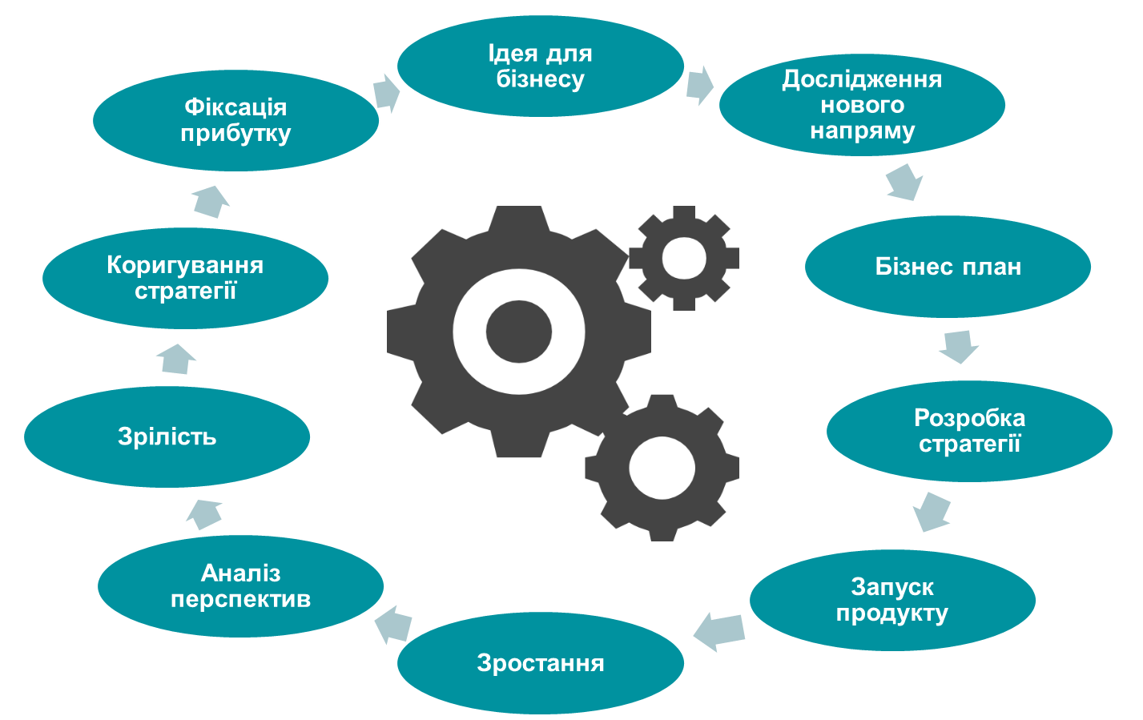
Власний бізнес завжди починається з бізнес-ідеї – творчого задуму щодо створення певного продукту, що може бути запропонований клієнтам за гроші. Продуктом може бути, зокрема:
• новий товар чи послуга;
• нова характеристика товару, що дасть змогу покращити його використання;
• поширення товарів і послуг на новому ринку.
Важливо, щоб продукт був інноваційним й унікальним (тобто позитивно вирізнявся своїми властивостями з безлічі інших товарів та послуг, що їх пропонують конкуренти) та сприяв вирішенню конкретної проблеми отенційних клієнтів.
Гарна бізнес-ідея – це добрий початок. Проте для того, щоб реалізувати бізнес-ідею, підприємець повинен скласти бізнес-план, який має дати чіткі відповіді, зокрема, на такі запитання:
• кому та навіщо потрібен продукт;
• чи існують на ринку конкуренти, які їхні переваги та недоліки;
• скільки часу знадобиться для створення родукту, та які матеріальні ресурси для цього потрібні;
• чи потрібна для бізнесу допомога інших людей;
• яким має бути очікуваний результат діяльності в перший рік, упродовж наступних 3–5 років.

Slide 12
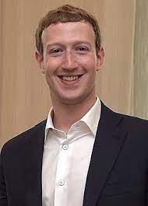
ЯК НЕ СТАТИ ЖЕРТВОЮ УПЕРЕДЖЕННЯ ВИЖИВАННЯ
Коли йдеться про власний бізнес, на думку одразу спадають назви успішних компаній-гігантів, як-от: Microsoft, Apple, Facebook, – які завдяки блискучим бізнес-ідеям та інноваційним продуктам зробили своїх засновників доларовими мільярдерами. Досвід та особисті й професійні якості Білла Гейтса, Стіва Джобса та Марка Цукерберга стали основою сотень книжок на тему, як досягти процвітання в бізнесі.
Утім, історії підприємців-невдах, які починали з не менш блискучими бізнес-ідеями, але з тих чи інших причин не досягли успіху, залишаються поза увагою широкого загалу. Так спрацьовує упередження виживання, тобто схильність орієнтуватися на переможців, замість тих, хто програв, на успіхи, замість невдач. Але знання та розуміння досвіду невдах може запобігти негативним наслідкам ухвалених рішень або зменшити їх.
Згідно з останніми дослідженнями, рівень невдач під час започаткування власного бізнесу в США сягає 90%. Іншими словами, справу продовжує лише один підприємець-початківець із 10. Проведений «посмертний» аналіз невдалих стартапів виявив, що найчастіше підприємці-початківці зазнають невдачі через:
• відсутність ринкової потреби в продукті, тобто продукт не зміг вирішити конкретну проблему, яка існує на ринку, або він мав обмежений набір функцій;
• вичерпання всіх наявних у підприємця грошей та нездатність віднайти додаткове фінансування;
• формування неефективної команди;
• недооцінку конкурентів і нездатність ефективно конкурувати з ними;
• складність у встановленні «правильної» (збалансованої) ціни на продукт,
яка зможе покрити витрати на ведення бізнесу та одночасно залишатиметься привабливою для клієнтів.

Slide 13
Чинники, які впливають на рівень доходу від праці
Деякі з чинників, наприклад, економічна ситуація в країні або рівень «середньої» заробітної плати, яку отримують працівники певних професій, перебувають поза контролем людини. Їх треба прийняти як належне та врахувати під час вибору професійного заняття.
На інші чинники вплив людини є значною мірою обмеженим. До них можна зарахувати:
• фізичні властивості людини. Наприклад, варто замислитися, чи можна й чи варто робити кар’єру професійного баскетболіста юнаку на зріст 170 см, коли середній зріст баскетболіста в американській Національній баскетбольній асоціації перевищує два метри. Щоправда, низький зріст не позбавляє можливості зробити спортивну кар’єру. Але це радше буде винятком, і «вартість» такого гравця для баскетбольної команди, а отже, його заробітна плата, можуть відрізнятися від «середньої» по ринку баскетболістів;
• вроджені або виховані з дитинства риси характеру, як-от: енергійність, комунікабельність, відповідальність, схильність ризикувати. Наприклад, про людину, яка готова взяти на себе відповідальність та своїм прикладом надихнути інших людей, можна почути фразу, що за натурою він або вона – природжений лідер (природжена лідерка). Звісно, певні позитивні якості характеру можна спробувати набути та розвинути, а інших, негативних, навпаки, позбутися. Проте докорінно змінити власну натуру людині вкрай складно.
Існує група чинників, які перебувають у «сфері відповідальності» кожного. Зазвичай, люди з вищим рівнем професійної кваліфікації (тобто поєднання освіти, практичних навичок, досвіду) можуть отримати вищу винагороду за свою працю. І головне – це правило однаково працює і для найманого працівника, і для фрілансера, і для підприємця-власника бізнесу. Важливо розуміти, що набуття додаткових знань, розвиток навичок й здобуття професійного досвіду – це, насамперед, підвищення особистої продуктивності. Їх зазвичай називають інвестиціями в людський капітал.

Slide 14
Інвестиції в людський капітал вимагають встановлення чітких цілей і ретельного планування, адже ті інвестиції, що потребують грошей, часто пов’язані з прийняттям людиною виважених рішень щодо:
• заощаджень, наприклад, накопичення грошей на оплату курсів іноземної мови;
• запозичень, наприклад, отримання позики для навчання в іноземному виші;
• оцінки та управління ризиками, наприклад, витрачання часу та грошей на здобуття теоретичних знань або практичних навичок, які неможливо відразу застосувати в роботі та які стануть у пригоді й дадуть змогу збільшити дохід лише з часом.
Що ви думаєте про вислів китайського філософа та мислителя Конфуція:
«Хочеш нагодувати людину один раз – дай їй рибу. Хочеш нагодувати її на все життя – навчи її рибалити»?

Slide 15
Усвідомлені й активні дії людини, спрямовані на професійне зростання, називають кар’єрою.
Мотивація до побудови кар’єри часто має фінансовий характер, адже вища посада майже завжди гарантує вищий рівень винагороди, щоправда, разом із вищим рівнем відповідальності.
Проте, плануючи кар’єру (а її, як і будь-які активні дії людини, потрібно планувати з огляду на особисті цінності, фінансові цілі та бажаний стиль життя), варто брати до уваги й нефінансові обставини, зокрема:
• задоволення від роботи в конкретній компанії на конкретній посаді, яке залежить від стосунків у колективі, відповідності завдань вподобанням й інтересам;
• незалежність і гнучкість, як-от: режим роботи та відпочинку, чітко регламентований або творчий підхід до виконання робочих завдань;
• стабільність та пов’язані з роботою ризики, коли регулярність грошових надходжень може важити більше за їх можливе, але негарантоване зростання;
• родина та місце розташування: зі зміною сімейних обставин, наприклад, народженням дітей, більше часу потрібно приділяти вихованню дітей, або, навпаки, зароблянню грошей для утримання більшої сім’ї.

